Slide 1
基于ZYNQ的戴口罩人脸识别
Notes:
接下来介绍我们的项目。我们DIY的项目是戴口罩的人脸识别。在疫情施虐的今天，在一些人脸识别的 场合，我们常常需要摘下口罩，如车站检票处，还有我们宿舍楼下的门禁，这样既麻烦又不安全。因此，我们提出了戴口罩人脸识别的项目，即可以识别带着口罩的人脸，当然也可以识别不戴口罩的人脸。

Slide 2
目录
环境准备
硬件设计
软件设计
软硬件交互
效果展示
Notes:
接下来我们将从环境准备、硬件、软件、软硬交互等几个方面讲述我们的项目。

Slide 3



环境准备
Linux 系统的移植
导出硬件 (hdf)
设备树
启动文件
交叉编译
PetaLinux
+
uboot
Linux 内核
根文件系统
Notes:
为了充分利用zynq芯片的特性及其FPGA资源、ARM核资源，提高程序的可扩展性，以及利用opencv 库函数，我们在开发板上移植了Linux系统，其主要需要BOOT.BIN、image.ub两个启动文件以及根文 件系统。为了成功移植，我们使用PetaLinux对Xilinx官方提供的uboot和Linux内核进行了交叉编译，同 时根据我们的硬件生成了设备树，最后打包成了启动文件。根文件系统是我们在ubuntu最小文件系统 的基础上制作而成。

Slide 4
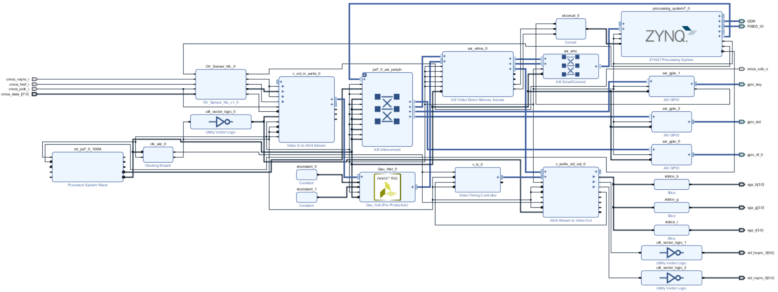
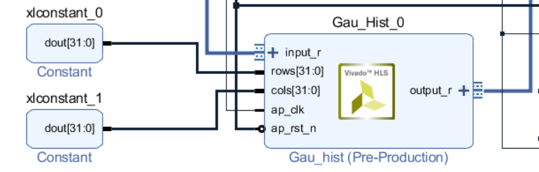
硬件设计
VDMA
GPIO节点
高斯滤波、直方图均衡
Notes:
在硬件上，除了lab10中视频显示所必须的软核外，我们利用HLS生成了一个IP，用于对摄像头的输入 进行直方图均衡与高斯滤波。在设备树文件中，可以查询到vdma的物理地址为43000000，在后续 vdma启动时，我们需要将这个物理地址映射到进程虚拟地址空间，从而像vdma的寄存器写值。除此 之外，我们还添加了按键、LED灯以及摄像头数据位、时钟位的gpio接口，用于软件中的用户交互以 及摄像头的驱动。

Slide 5
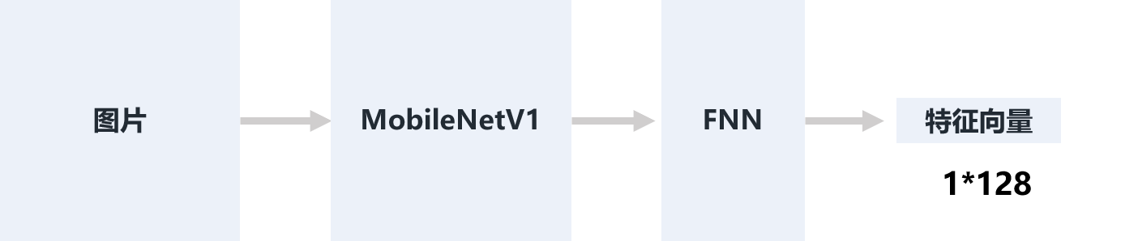
软件设计
神经网络
libfacedetection —— CNN网络
轻量级网络，速度更快
Mobile FaceNet —— DNN网络
Notes:
在软件上，我们采用了两款开源的神经网络，用于人脸检测和计算人脸的特征向量，相比而言，它们 都比较轻量化，运行速度更快。为了更好的提高识别算法的性能，我们首先在PC上利用python实现了 整体算法，完成了神经网络的验证以及算法的改进。与此同时，我们也利用python对普通图像进行了 预处理，以满足神经网络输入的要求，包括直方图均衡，高斯滤波，中值滤波，人脸检测与切割等。 只需将包含人脸的照片输入此程序，即可得到预处理后的3乘160乘160的.bmp图片，同时也可以直接 计算预处理后的图片的特征向量。

Slide 6
软件设计
人脸识别
libfacedetection
人脸检测
人脸收集
加载本地
已有模型
口罩检测
HSV，图像二值化
Mobile FaceNet
训练
Label 与特征向量的键值对
人脸识别
特征向量之间的欧式距离
Notes:
接下来这部分由黄嘉欣同学为大家讲述。
各位老师好，我是黄嘉欣，接下来由我为大家讲述剩下的内容。 整个项目的人脸识别程序，可以大致分为人脸检测、口罩检测、训练、人脸识别四个部分。其中人脸 检测采用了libfacedetection网络，可以在图像中找到戴口罩或不戴口罩人脸的位置。口罩检测对裁剪 出的人脸图像进行二值化。由于一般的口罩是黑色、白色、蓝色三种，我们将人脸图片中处于这 三种颜色范围内的部分统一为白色，剩余部分为黑色，通过计算最大块白色的面积占整张人脸的比 例，判断其是否戴有口罩。如果在程序启动时已经加载了训练好的模型，我们可以跳过训练部分直接 进行人脸识别。训练实际上是利用Mobile FaceNet网络计算前两步保存的人脸的特征向量，并将其与 人脸的标签作为键值对保存起来，作为模型。当检测到模型存在并切换到识别模式后，算法会计算当 前检测到人脸的特征向量与已保存的特征向量之间的欧式距离，取其中距离最小且小于阈值的特征向 量对应的标签作为识别结果。

Slide 7
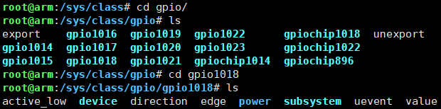
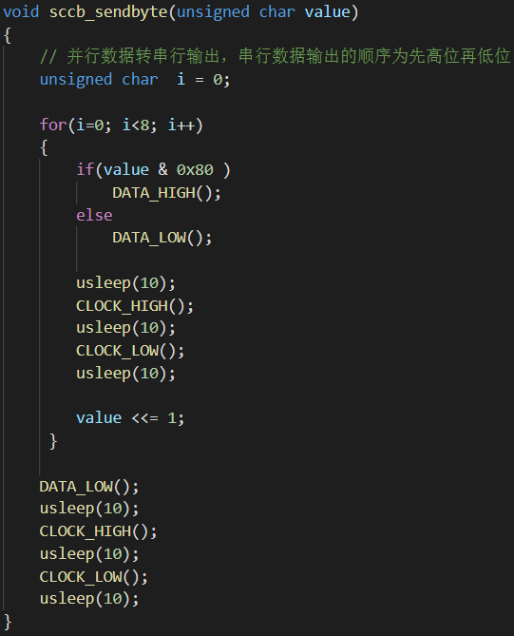
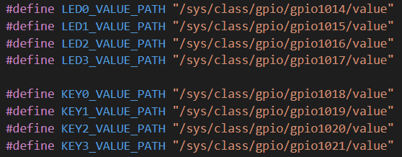
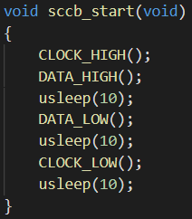
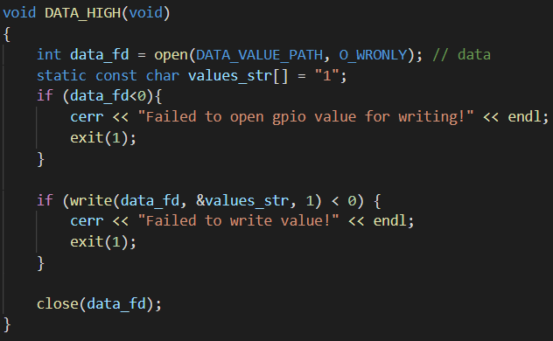
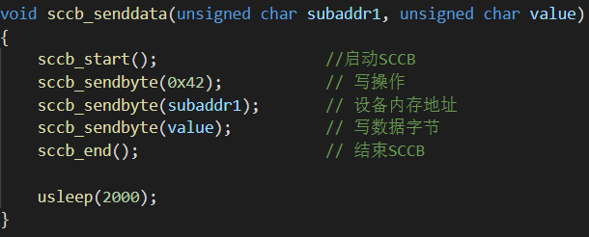

软硬件交互
GPIO
LED指示灯与按键：
gpio1014 —— gpio1021
摄像头时钟位与数据位：
gpio1022 —— gpio1023
启动摄像头
串行写入
模式检测
LED写入、按键读取
Notes:
项目的软硬件交互主要涉及到GPIO和VDMA两个部分。这里先讲一下GPIO。当设备树中生成GPIO节 点以后，linux系统下会对应的生成目录，如图中所示，其中gpio1014 - gpio1021对应的是LED指示灯 及按键，主要用于算法模式的检测，gpio1022和gpio1023对应摄像头的时钟位和数据位，用于摄像头 的驱动。在目录下的value文件中保存有gpio对应管脚的电平值，利用这个特点我们就可以在程序中读 取或者更改该管脚的状态。根据ov7725摄像头的官方文档，其启动实际上是往摄像头的寄存器中写 值，每次写值开始和结束时都有固定的时钟、数据电平变化，（点击）这里的DATA_HIGH就是往数据 位写入高电平的意思，如右边这一部分所示。（点击）在具体写传输数据时，我们需要将并行的值 转换成串行输出，从高位到低位写入到value文件中。

Slide 8
软硬件交互
VDMA
写通道
Application
×
写入视频流
读取视频流
摄像头
帧缓存1
帧缓存2
VGA
写通道
帧缓存3
读通道
Notes:
在VDMA这一部分，需要讲一下我们程序读取到摄像头输入图像的方法。由于VDMA指定了视频流保存 和读取的物理地址，在三帧缓存的模式下，VDMA会将摄像头输入的视频流写到写通道所指向的某一 帧缓存，这里假设是帧缓存1，与此同时，VDMA会将读通道所指向的帧缓存中的数据传输给VGA显 示，这里假设为帧缓存2。我们的程序会从VDMA的寄存器中获取到读通道指向的帧缓存，并从中读取 图像数据。经过大约1-2秒的处理后，再将指示有人脸位置的图像写到写通道指向的帧缓存。（点击） 假设这里写通道指向了帧缓存3。当读通道移到这一帧时，就会显示我们写进去的图像。这样看起来可行，但由于图像处理的速度太慢、而视频刷新的速度很 快，往往我们刚写回一帧，它就会被视频流冲掉，VGA显示上就会出现闪烁、不连贯的问题。（点 击）因此这种方法是不可行的。

Slide 9
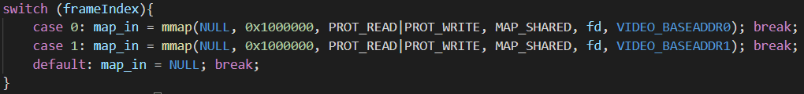


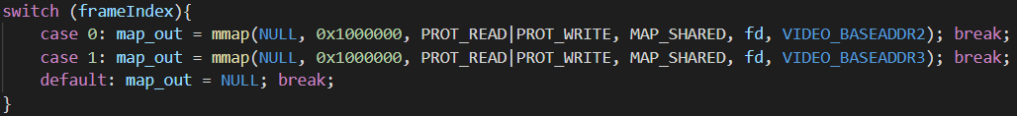
软硬件交互
VDMA
写地址
Application
写通道
showFrame
写入视频流
摄像头
帧缓存1
帧缓存2
读取视频流
帧缓存1
帧缓存2
VGA
txt
读通道
showFrame
Application
读地址
Notes:
为了解决这个问题，我们将VDMA改为了两帧缓存，并将它的读写地址进行了分离，这里 VIDEO_BASEADDR0和VIDEO_BASEADDR2都对应帧缓存1，VIDEO_BASEADDR1和 VIDEO_BASEADDR3都对应帧缓存2。（点击）与此同时，我们还将人脸识别的程序和图像显示的程 序分离了开来。当检测到读通道指向帧缓存1时，我们的两个程序都会从帧缓存1对应的写地址中读取 图像，这里需要注意的是，Application即人脸识别的程序仍然需要1-2s的时间进行图像的处理，而 showFrame只对图形进行人脸的标识，因此showFrame的刷新速度很快，基本上都是实时的。（点 击）Application找到人脸位置后，会将其写入一个txt文件，showFrame会读取txt文件并在它现在处理 的这一帧的对应位置画框，再将它写回视频流。正如我们前面所说，showFrame的运行速度是很快的，因此这样的处理使得VGA的显示连贯，且不会出现残影、闪烁等问题，但会因 此而引入人脸框的一定延迟。

Slide 10
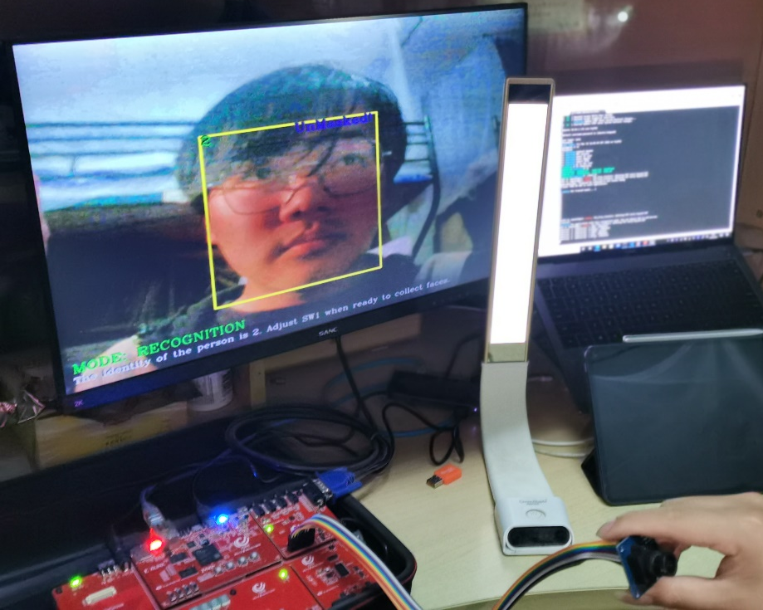
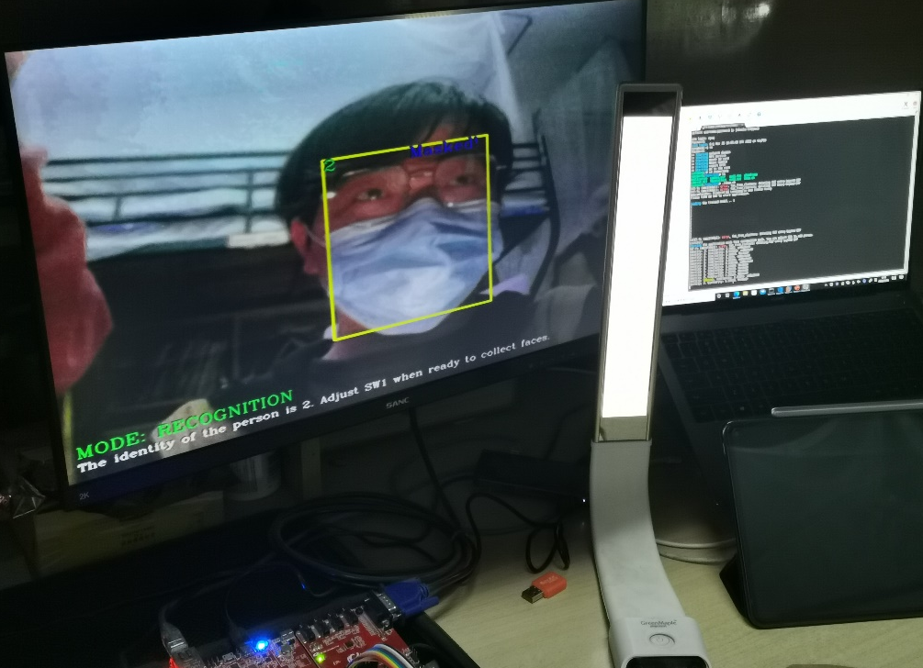
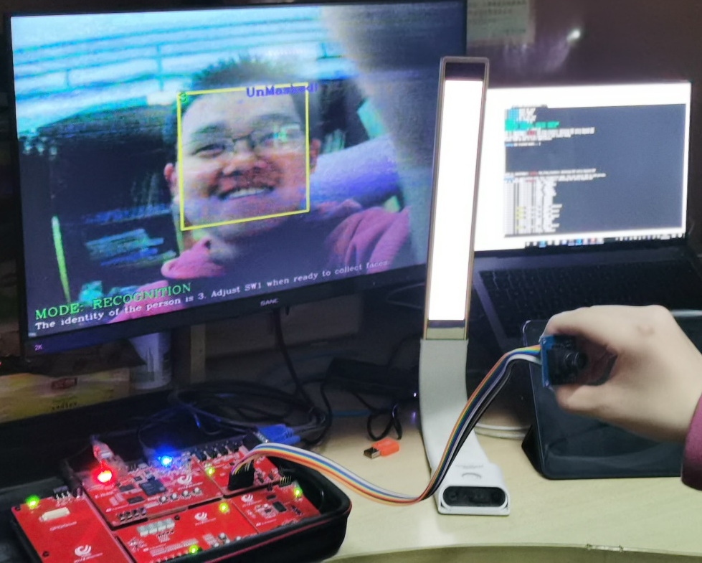
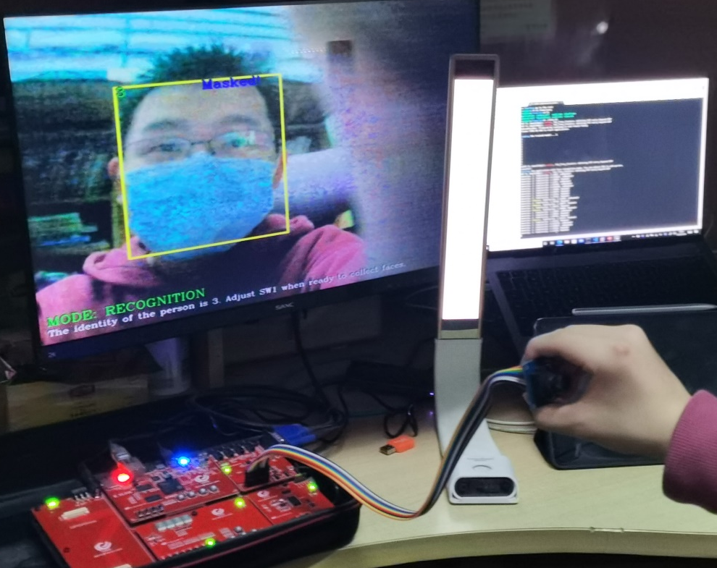
效果展示
Notes:
最后是我们测试时的一些效果展示图。蓝翔同学预设的标签是2，我预设的标签是3，可以看到这里识 别出来他的identity都是2，然后是否戴口罩都检测正确。（点击）这下面两张图片是我测试时的输出， 这里的identity都是3。最后，我们现场演示一下我们的项目。

Slide 11
恳请各位老师批评指正！
Thanks

